Slide 1
Workshop de git
Brought to you by Enviroment Team

Slide 2
Então e o que é o Git afinal?
VCS, Version Control System, poderoso que permite, entre outras coisas:
Ver as mudanças que foram feitas;
Quem as fez;
Quando;
E porquê.

Slide 3

Repository
O repositório é a coleção de pastas e ficheiros associados a um projeto, junto com o histórico de cada ficheiro que aparece como um snapshot

Slide 4
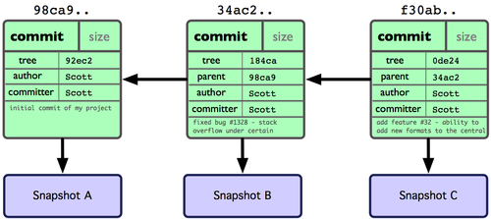
Commit
Commits existem numa lista ligada e podem ser organizados em múltiplas linhas de desenvolvimento

Slide 5
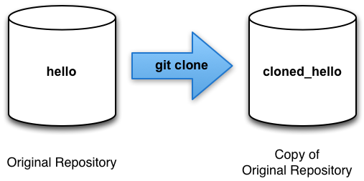
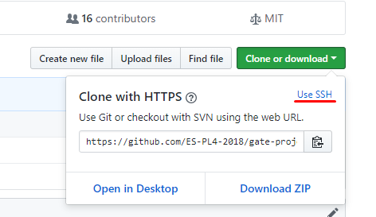
git clone URL ou SSH
Cria uma cópia local de um projeto que existe remotamente
URL: https://github.com/ES-PL4-2018/gate-project-pl4.git
SSH: git@github.com:ES-PL4-2018/gate-project-pl4.git

Slide 6
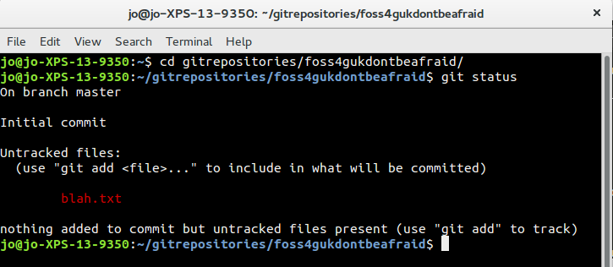
git status
Mostra as mudanças de ficheiros não rastreados e staged.

Slide 7
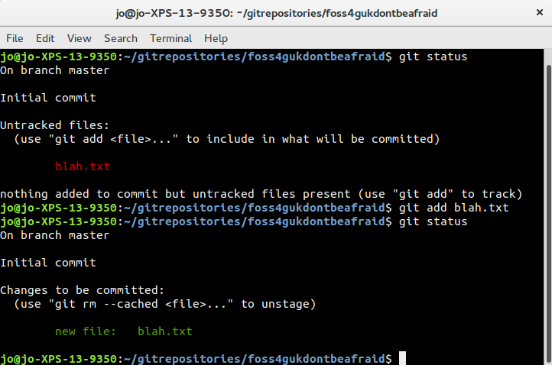
git add
Faz staging das mudanças

Slide 8
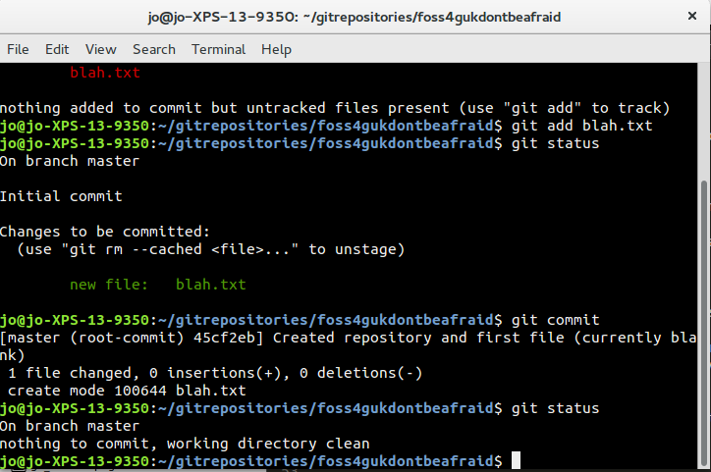
git commit –m “message”
Salva o snapshot para o histórico do projeto e completa o processo de mudança – rastreamento

Slide 9
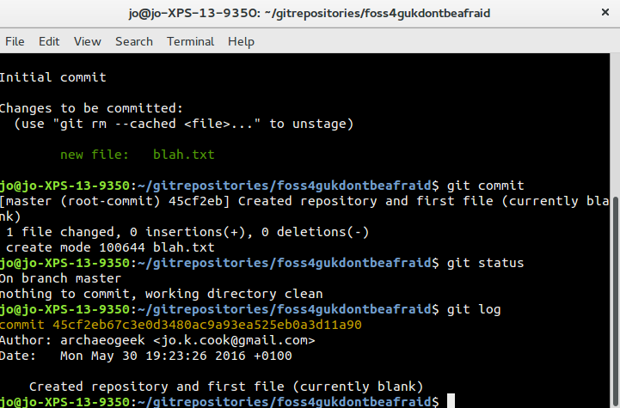
git log
Mostra todos os commits no repositório.

Slide 10
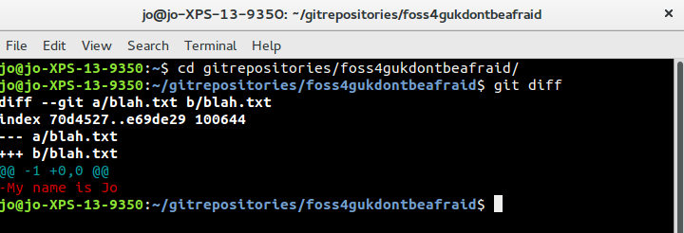
git diff
Usado para ver as diferenças entre 2 ficheiros, working tree e commits, etc

Slide 11
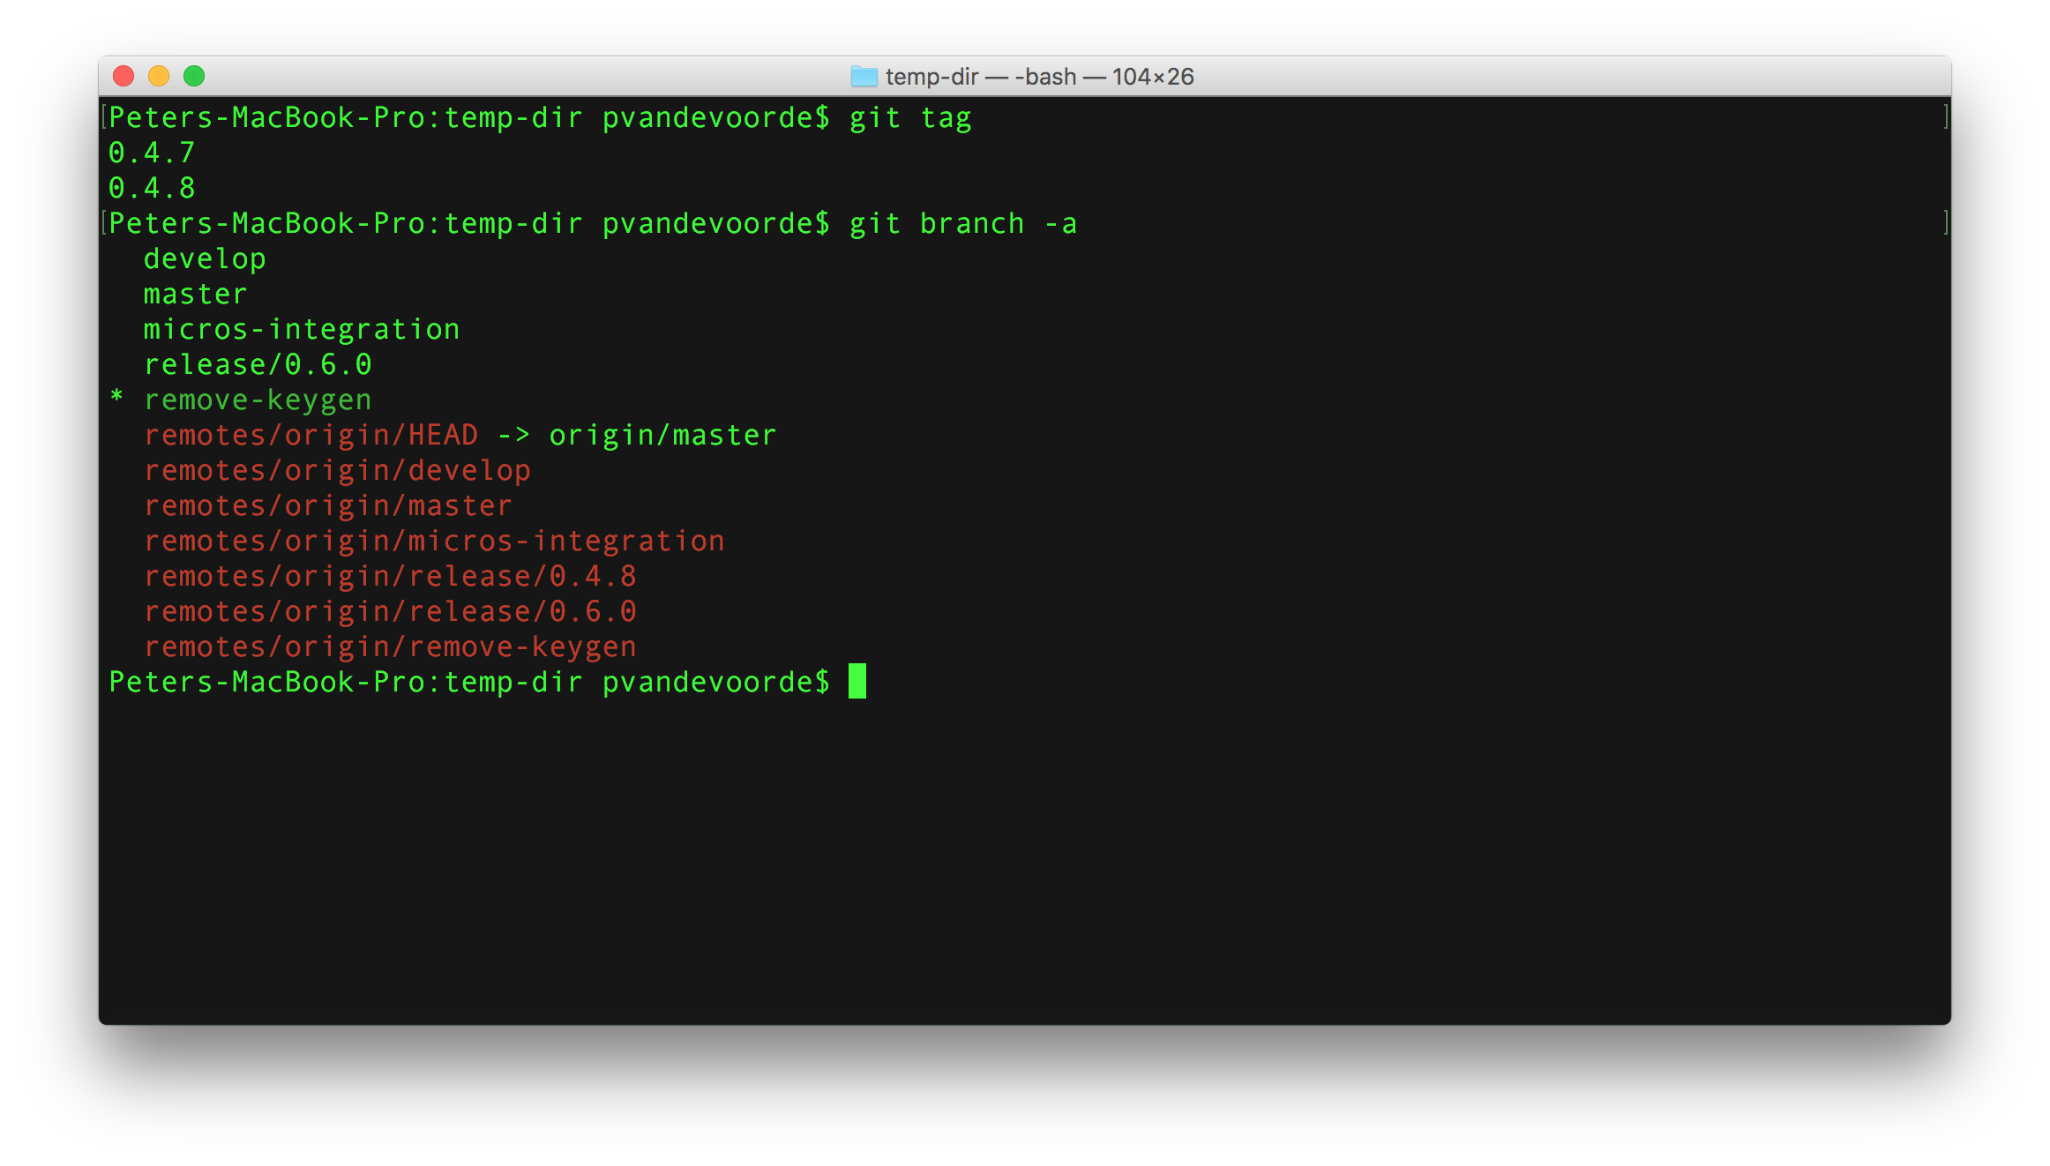
git branch
Mostra a branch que está a ser trabalhada localmente

Slide 12
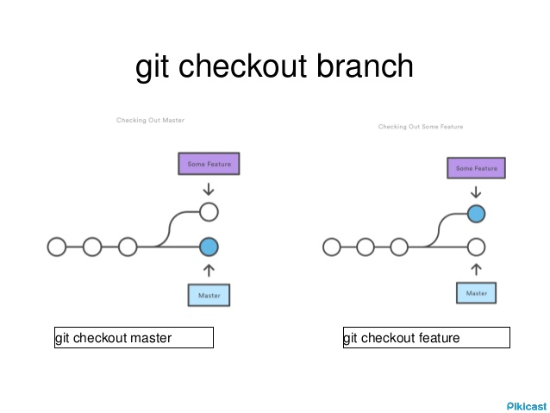
git checkout
Muda de branch e possibilita também a criação de uma nova.

Slide 13
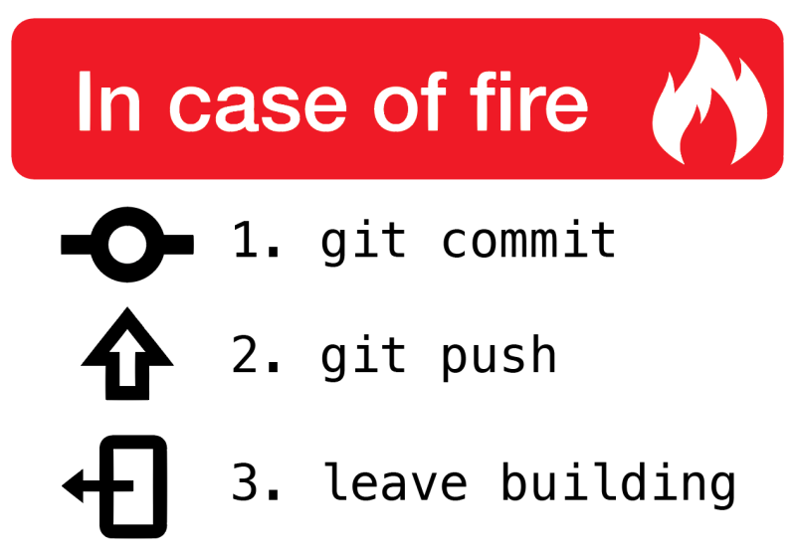
git merge
Merge das linhas de desenvolvimento

Slide 14
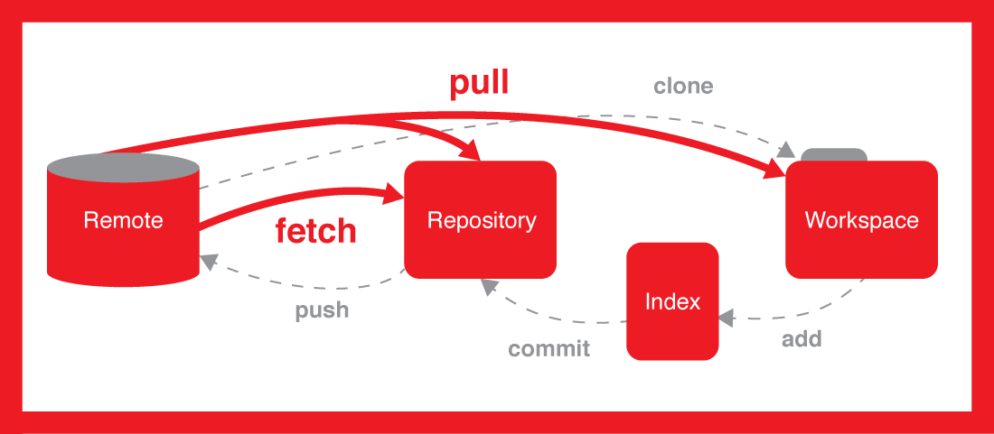
git pull git push git fetch

Slide 15
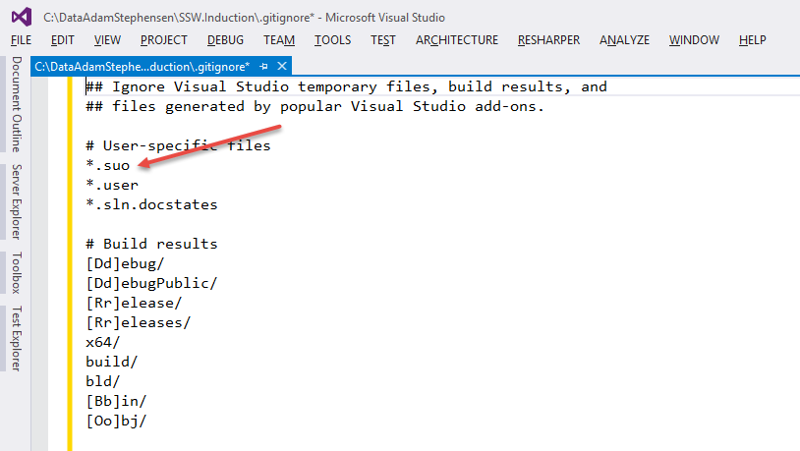
.gitignore
Ficheiro que git usa para ignorar certos ficheiros ou pastas.

